Slide 1
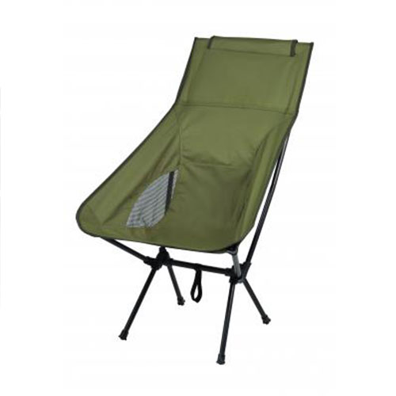
【提案書】
折りたたみハイバックチェア
特徴
ゆったりリラックスして座ることができる、安定感がしっかりある折りたたみハイバッグチェアです。組み立ても収納も簡単にでき、専用の収納ケースは本体に吊り下げておくことも可能！
商品写
納期
納期スペース
仕様
素材：本体／ポリエステル(塩化ビニル樹脂コーティング)・鋼・ポリプロピレン・ゴム 専用ケース／ポリエステル(塩化ビニル樹脂コーティング)・鋼・ナイロン
サイズ：約57×67×88cm(使用時) 約45×15×15cm(専用ケースへの収納時) 約32cm(座面の高さ)
重量：1800g
包装：なし
お見積
お見積りスペース

